Slide 1
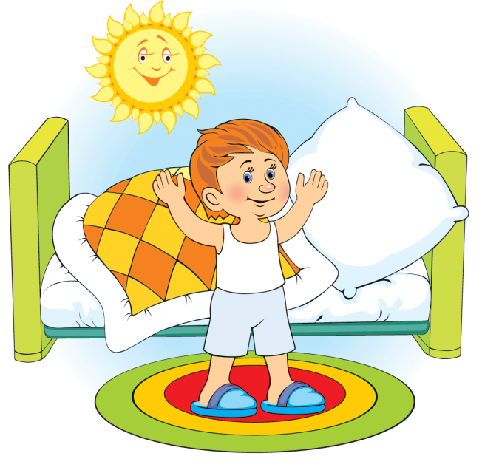



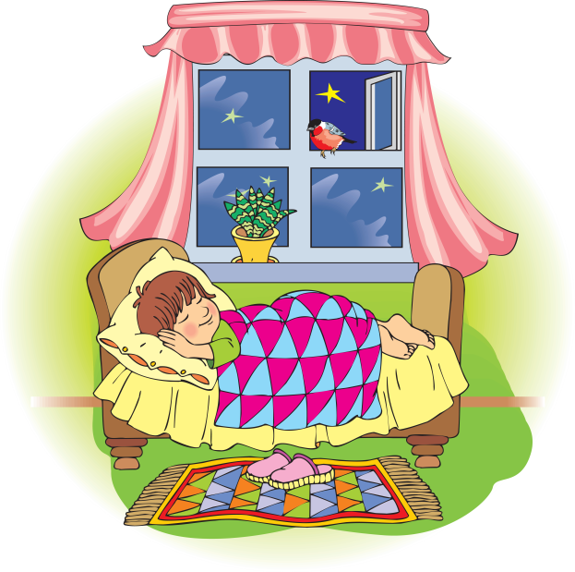
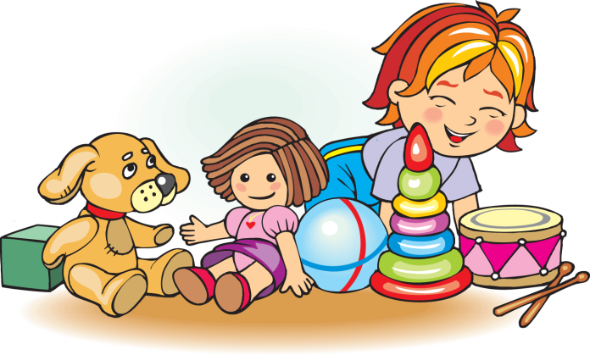
Розгляньте малюнки й назвіть частини доби. Коли зірки з’являються на небосхилі? У яку частину доби ви прокидаєтеся? Що настає після ранку? Коли ви обідаєте? Коли батьки вас забирають із дитячого садочка?

Slide 2
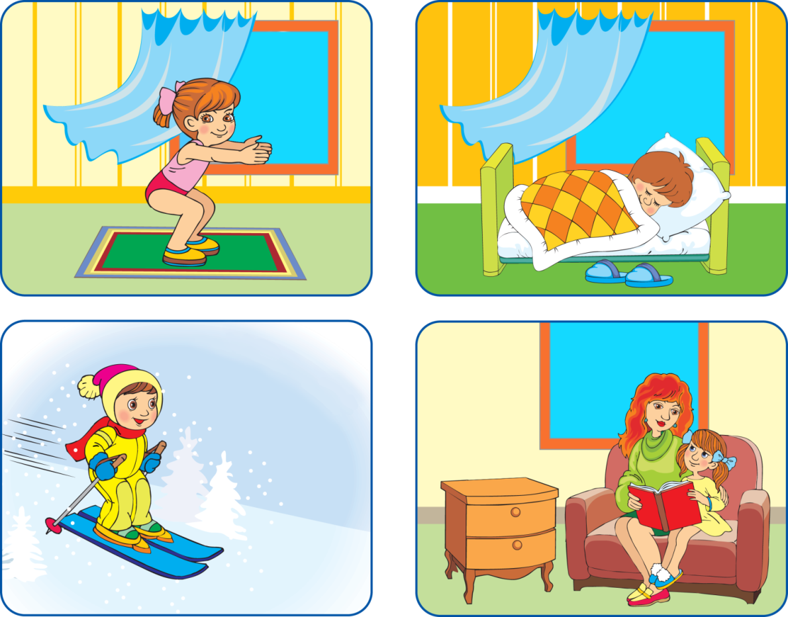


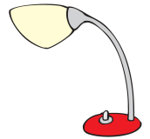
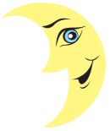
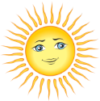
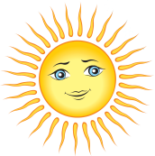

2
4
1
3
Назвіть за порядком частини доби. Додайте до кожного малюнка характерні ознаки.

Slide 3
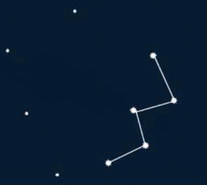
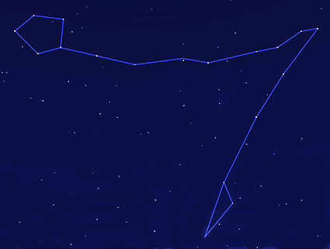
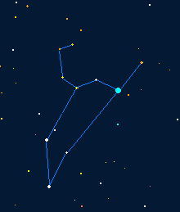
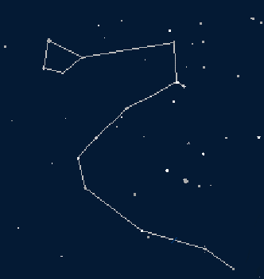
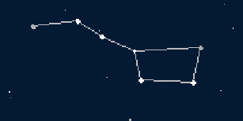
Кассіопея
Риби
Лев
Дракон
Велика Ведмедиця
Розгляньте й назвіть сузір’я. Зі скількох зірочок складається Кассіопея? Яке сузір’я є першим? другим? п’ятим? Скільки всього сузір’їв?

Slide 4

Полічіть світила. З яких двох чисел утворилося число п’ять? З яких іще чисел можна утворити число п’ять?

Slide 5
1
2
3
4
5
Назвіть цифру та викладіть відповідну кількість зірок.

Slide 6
У кожній групі знайдіть зайву зірочку.

Slide 7
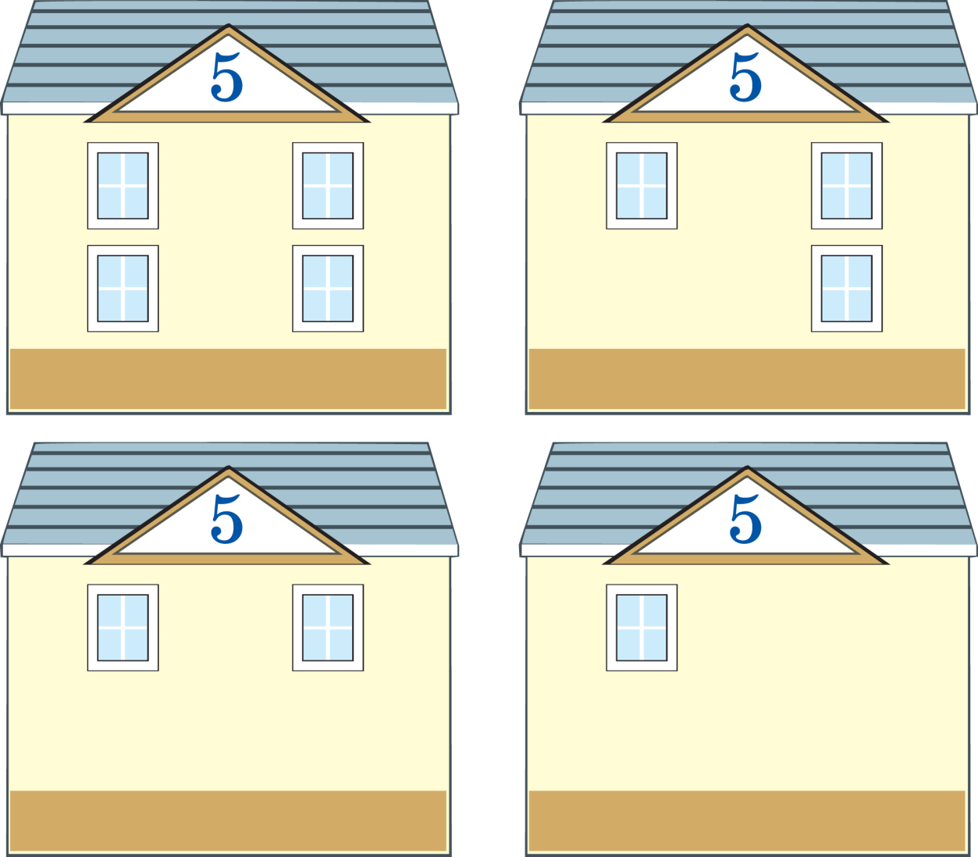

Додайте на кожному будинку стільки вікон, щоб на кожному було по 5.

Slide 8
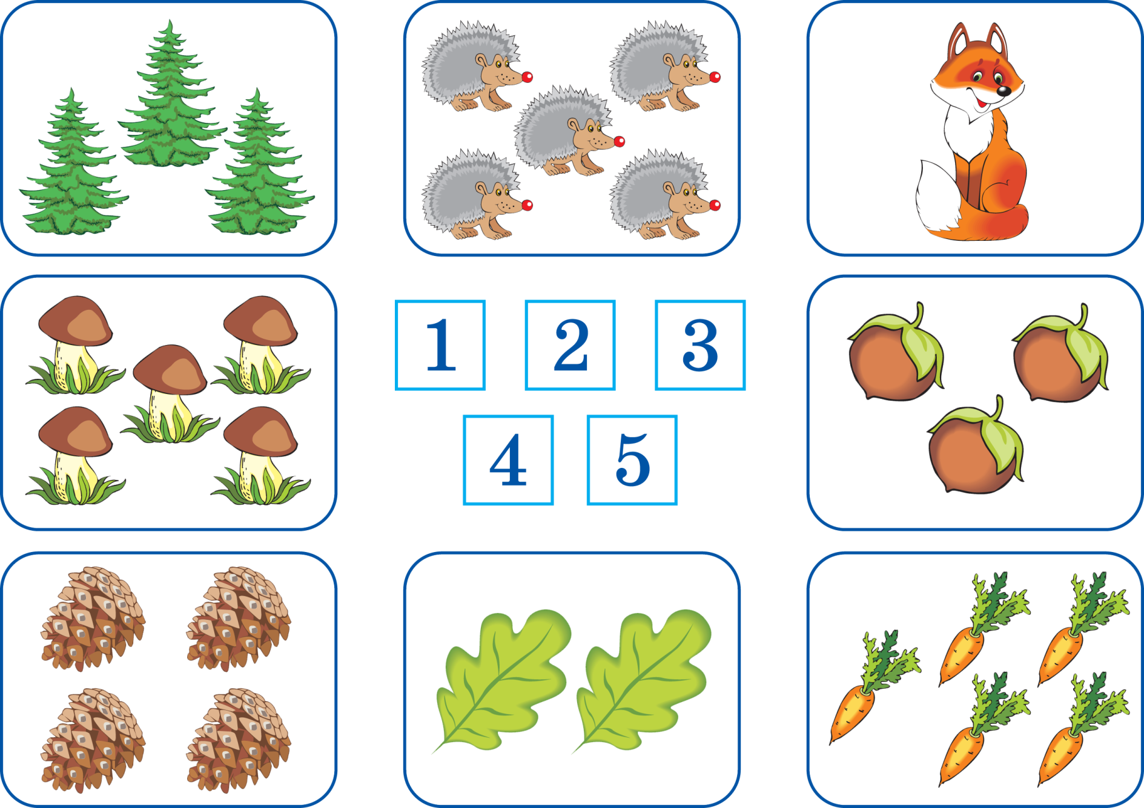



Полічіть предмети й позначте їх кількість відповідною цифрою.

